Slide 1
Merutnyttelse av emne- og klassifikasjonsdata
Emneord og webens verktøykasse : Realfagsbibliotekets emneordsprosjekt snekrer videre og bygger broer mot TEKORD i Trondheim
Notes:
Hei, vi kommer for å fortelle om hvordan vi de siste årene har jobbet med emnevokabular i Realfagsbiblioteket, og ikke minst, om et prosjekt som begynner å nærme seg en sluttfase. Prosjektet er støttet av Nasjonalbiblioteket, og heter Realfagstermer og Tekord. Dere skal snart få høre om det. Men vi vil gjerne begynne med å introdusere Realfagstermer, og bakgrunnen for prosjektet.

Slide 2
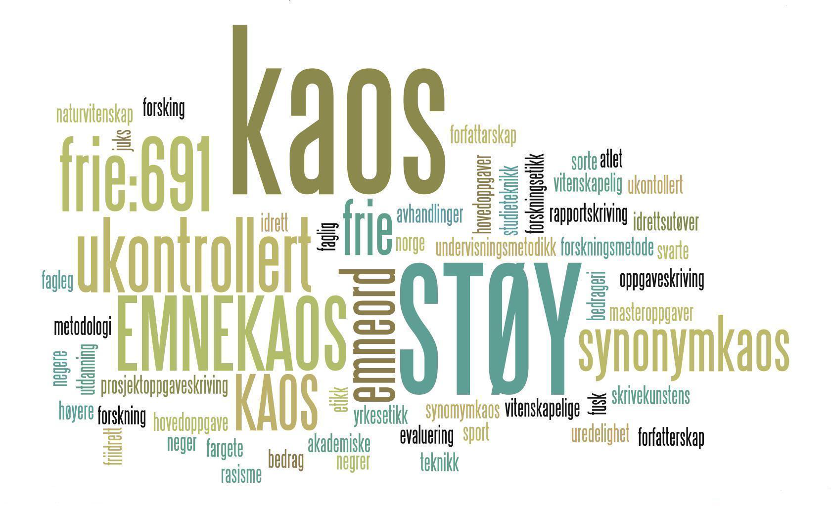
Hentet ut fra BIBSYS desember 2009: Utgangspunktet vårt var 46 260 unike ord fordelt på 279 199 katalogposter.
Emne-/nøkkelord fra:
Matematikk
Geologi
Geografi
Geofysikk
Fysikk
Astrofysikk
Farmasi
Kjemi
Biologi
Informatikk
Naturhistorisk museum
Fellesbiblioteket
Notes:
Vårt kontrollerte vokabular, som vi gjerne forkorter til RT, ble til ved en prosess som begynte i 2009. Bakgrunnen for at vi gikk i gang var en kartlegging av klassifikasjons- og emnesystemer ved Universitetsbiblioteket i Oslo, som gjorde det tydelig hvordan vi opererer med et stort antall ulike systemer for både emneord og klassifikasjon, - bare innenfor matnats instituttbiblioteker var det 9 ulike klassifikasjonssystemer i bruk.
Men vi fikk også satt fingeren på at mange av enhetene våre strengt tatt ikke hadde noe emnesystem i de hele tatt: de fleste av våre instituttbibliotek på Matnat hadde ikke reell kontroll over emneordene sine, men brukte såkalte frie nøkkelord.
Når vi i tillegg skulle flytte 9 instituttbibliotek sammen i ett felles nytt bibliotek, var det på tide å gjøre noe. Utgangspunktet vårt var data - og velvilje - fra BIBSYS: Far BIBSYS fikk vi alle ord som var brukt i felles marcfelt for frie nøkkelord, på alle katalogposter vi eide. Disse ordene har vi behandlet på dugnad, ved hjelp av en stor arbeidsinnsats fra mange av våre kolleger, og endt opp med et vokabular vi har kontroll over.
Vi kom til et punkt da vi mente vokabularet var bra nok til å settes i bruk, og i dag er vi en redaksjon på 5 som jobber med å vedlikeholde det, og de verktøyene vi bruker i tilknytning til det.
Hei, vi kommer for å fortelle om hvordan vi de siste årene har jobbet med emnevokabular i Realfagsbiblioteket, og ikke minst, om et prosjekt som begynner å nærme seg en sluttfase. Prosjektet er støttet av Nasjonalbiblioteket, og heter Realfagstermer og Tekord. Dere skal snart få høre om det. Men vi vil gjerne begynne med å introdusere Realfagstermer, og bakgrunnen for prosjektet.

Slide 3
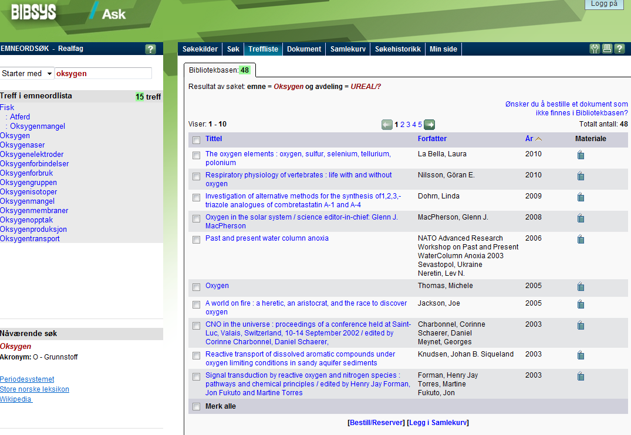
Notes:
Merutnyttelse av emnedataene våre har vi allerede i websøket vårt. Hvis jeg klikker på lenkene her sendes jeg altså videre til andre nettressurser.
Tekord kan søkes i samme grensesnitt, så nå kan dere altså browse i begge vokabularer.

Slide 4
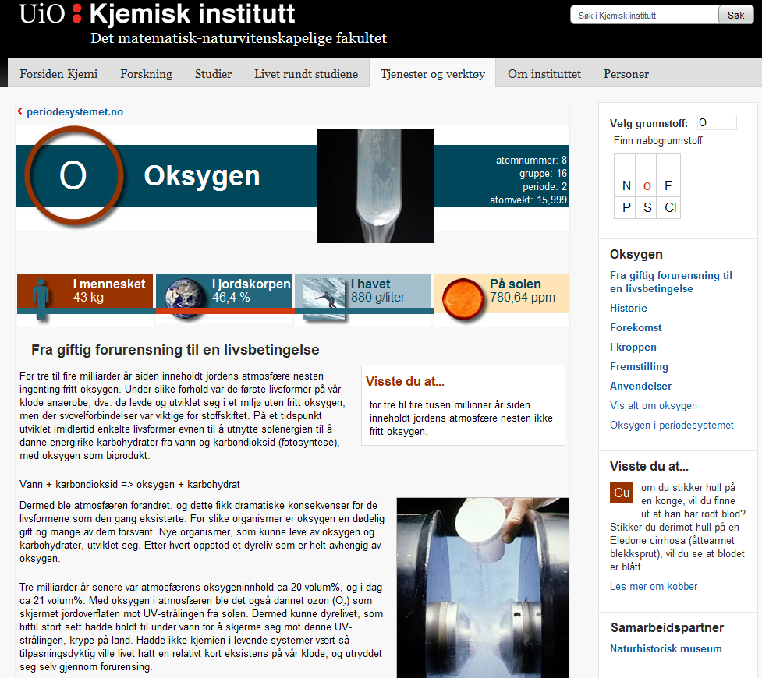
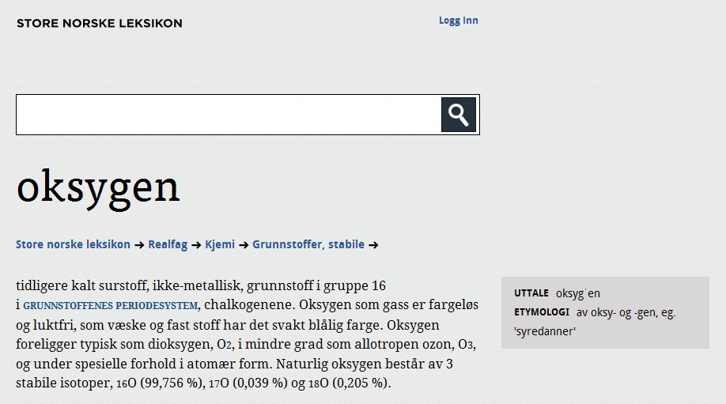
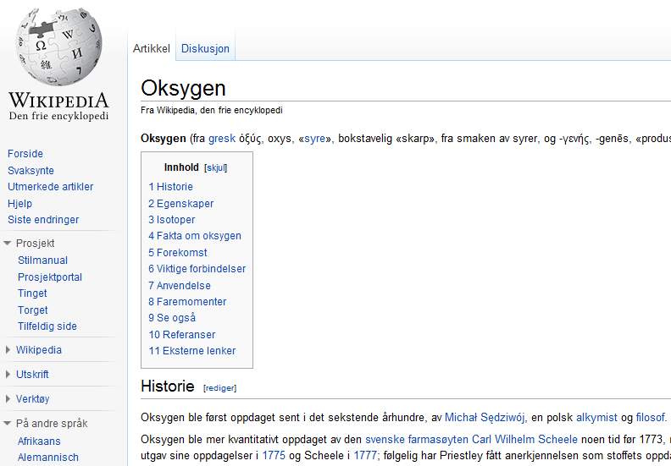
Notes:
For eksempel viser vi til ressursen Det periodiske system som er utarbeidet ved UiO, ved lenker fra hvert enkelt grunnstoff (vis). Også har vi videreoppslag eller søk til Store norske leksikon og wikipedia.

Slide 5
Gode grunner til å bygge broer mellom TEKORD (TO) og Realfagstermer (RT)
TEKORD | REALFAGSTERMER
Røtter tilbake til 30-tallet Ca 15 000 termer Overvekt på teknikk Registertermer til UDK og emneord Hierarkisk struktur (OT, UT) Synonymer Assosiative relasjoner (SO) | Startet opp i 2010 Ca 15 000 termer Overvekt på naturvitenskap Emneord Flat struktur Synonymer Assosiative relasjoner (SO) Latin og engelsk Oppslag i Store Norske Leksikon Oppslag i Wikipedia MSC
Notes:
Realfagsbiblioteket har fått midler fra Nasjonalbiblioteket til prosjektet ”Realfagstermer og Tekord”. Tekord er bygget opp ved Universitetsbiblioteket i Trondheim og består av kontrollerte termer innen teknikk og naturvitenskap.
Den mest åpenbare grunnen til å bygge broer til Trondheim og Tekord er selvsagt at vi til dels har overlappende fagsamlinger, og dermed forventer en overlapp også i terminologien. Det er naturlig å søke samordning og idéutveksling med fagmiljøer som driver med det samme som oss - istedenfor å fortsette på hver vår tue. Det vil bl.a. kunne gi gevinster i forhold til ressursbruk for vedlikehold og videreutvikling av systemene på sikt.
Dette prosjektets mål er å teste en metode for å sammenlikne vokabularene for å se om det er grunnlag for gjensidig berikelse/utnyttelse – og om vokabularene EVENTUELT kan slås sammen til ett vokabular. Vi er interesserte i å høste erfaringer fra prosessen med tanke på om metoden senere kan brukes til å sammenlikne og eventuelt sammenkoble eller sambruke andre norske emnesystemer senere.
Tanken er at vi kan berike hverandres vokabular ved å forsøke å utnytte de to vokabularenes likheter og ulikheter til fordel for begge parter og ikke minst med tanke på sluttbrukere og bibliotekarer som da vil kunne søke i forhåpentlig enda bedre og rikere vokabularer.
Prosjektgruppa vår er sammensatt av ulik kompetanse, og med representanter fra både Realfagsbiblioteket Realfagsbiblioteket og NTNU UB. 2 bibliotekarer med bl.a. emneord som arbeidsfelt, 3 fagreferenter som samlet gir kompetanse innen biologi, kjemi, informatikk, programmering og diverse klassifikasjon og Dewey m.m. + en utvikler med bakgrunn fra NTNU UB og med kompetanse både på bibliotek og semantisk web.
Utgangspunktet for å begynne brobyggingen var kjente likheter og ulikheter mellom vokabularene som vi kunne snekre videre på. Her har vi satt opp eksempler på likheter og ulikheter. Dette er ingen uttømmende liste. Vi bestemte oss for å sammenligne vokabularene først og fremst med henblikk på hierarki, språk og relasjoner:
• Tekord har en hierarkisk struktur med overordnede og underordnede termer, mens RT har en flat struktur. Kan RT dra nytte av Tekords gjennomarbeidede struktur?
Kan Tekord få nytte av våre engelske og latinske termer?
Har vi ulike synonymer og henvisninger vi kan dra gjensidig nytte av?
Vi ønsket altså å utføre noen undersøkelser på overlappen mellom RT og Tekord. Første skritt var å finne den overlappen.

Slide 6
RDF og SKOS i verktøykassa
”fototerapi”
”lysbehandling”
<skos:Concept rdf:about="#REAL07014">
<rdf:type rdf:resource="http://www.w3.org/2004/02/skos/core#Concept"/>
<skos:prefLabel xml:lang="no">Lysbehandling</skos:prefLabel>
<skos:altLabel xml:lang="no">Fototerapi</skos:altLabel>
</skos:Concept>
RDF/SKOS
SILK
‘emne’
JARO
<rdf:Description rdf:about="http://ntnu.no/ub/data/tekord#NTUB03675">
<skos:prefLabel>Fototerapi</skos:prefLabel>
</rdf:Description>
Notes:
For at vi skal kunne sammenlikne vokabularene må vi ha dem i et sammenliknbart format. Alle som har vært på Korg før har vel sett linked open data- og rdf-illustrasjoner, her er en til. Tekord fantes allerede på nett som rdf før prosjektstart, så vi gjorde det samme med RT. Deretter tilpasset vi dem til SKOS, som er en standard for å beskrive emnevokabularer i rdf-format.
At vokabularene ligger ute som åpne data i dette formatet er det viktigste verkøyet i kassa for oss! Det er dette felles åpne formatet som gjør sammenlikningen av vokabularene mulig. Slik kan vi si at vi både tar fra og gir tilbake til webens verktøykasse: Vi kan bruke Tekords åpne data – og vi gir våre data til dem som vil bruke dem til noe.
Vi fikk for øvrig vite at vi var de eneste som hadde vist interesse for å bruke Tekords datasett… Flere må legge dataene sine ut – da kan det begynne å skje ting!
Men for å gjøre automatiske sammenligninger av disse to vokabularene med ca 15 000 emneord hver, trengte vi enda flere verktøy, og noen som kunne bruke dem.
Rurik brukte SILK Link discovery framework <http://wifo5-03.informatik.uni-mannheim.de/bizer/silk/>, et rammeverk for å finne relasjoner mellom linked data datasett ved hjelp av sammenligningsalgoritmer. Etter litt prøving av ulike sammenligningsalgoritmer ble distanse-algoritmen Jaro valgt. Det er en algoritme som brukes for å måle likheten mellom to tekststrenger.
Fremgangsmåten for oss var i utgangspunkt å laste opp de to datasettene og kjøre sammenligninger av begrepene fra dem. Og nå må vi holde tunga rett i munnen: Begge vokabularene opererer med foretrukne termer og synonymer til disse. Det betyr jo at ett og samme emnebegrep kan betegnes med ulike termer i de to vokabularene. For eksempel lysbehandling og fototerapi. Samme begrep, men ikke samme foretrukne term. For å fange opp dette ble det kjørt sammenligninger av alle termer, både foretrukne og ikke-foretrukne, i begge retninger (RT<-->TO).
En god del skjer altså maskinelt, men så må det selvsagt også intellektuelt arbeid til. Vi var veldig spente på hva den automatiske sammenlikningen ville gi oss og hvor mye vi eventuelt måtte gjøre intellektuelt.

Slide 7
Sammenlikning av TERMER
4393 ordpar fordelt på:
Exactmatches > 95% likhet (=3 473 termer)
2. Nearmatches 90-95% likhet (=920 termer)
Resultat: 3397 JA, 996 NEI
Notes:
Den automatiske sammenlikningen resulterte i 4393 ordpar som var like (også kalt Exact Matches) eller nesten like ( NearMatches), noe som vi anså som et godt utgangspunkt for å jobbe videre.
Ettersom den automatiske sammenlikningen hadde et nøyaktighetskriterium på 95% eller mer, var ikke alle termer i lista ExactMatces 100% like. Termene som ikke hadde 100% ordlikhet ble skilt ut i en egen liste og gjennomgått manuelt. NearMatches (de nesten like) gikk vi også igjennom manuelt. Vi aksepterte like termer med J og forkastet ulike med N. De virkelige Exactmatches, altså de som har 100% tegnlikhet, er automatisk akseptert.
Vi endte opp med 3397 JA, 994 NEI, 2 uten ja eller nei.

Slide 8
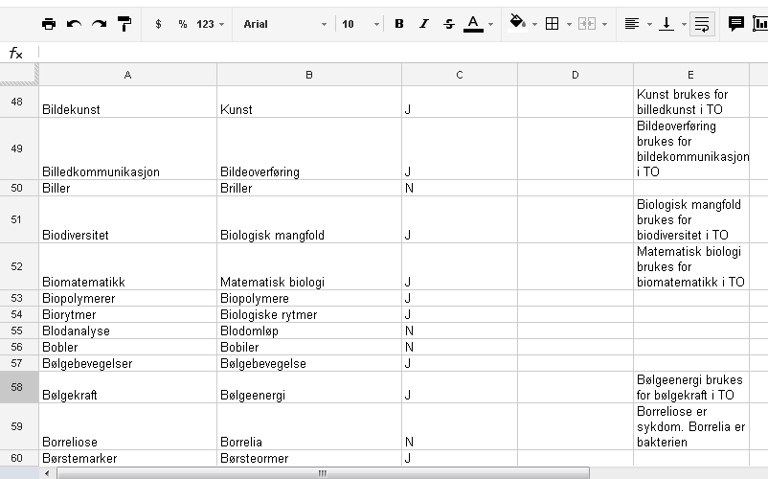
Eks. ExactMatch (> 95% likhet)
Notes:
Her er et eksempel på manuell gjennomgang av ordlista fra Exactmatches der ordene ikke var helt like. Vi ser her for eksempel at vi sier Ja til at biodiversitet og biologisk mangfold er det samme. Ja til at biomatematikk og matematisk biologi betyr det samme men nei til for eksempel Biller og Briller --- og Bobler og Bobiler!

Slide 9
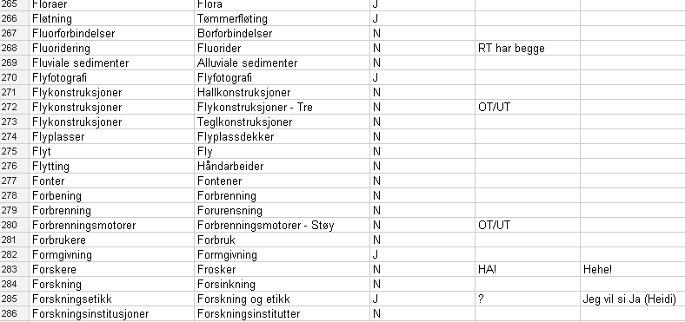
Eks. NearMatches (90-95% likhet)
Notes:
Her er et utsnitt fra Nearmatches-lista hvor det var overvekt på Nei – ord som ble forkastet som like. Som dere kan se fører jo en slik automatisk sammenlikning til noen morsomheter – som at Forskere – Frosker tolkes som nesten likt.
I et annet tilfelle mente programmet av en eller annen grunn også at Fusk-Rettsvesen skulle ses på som nesten likt

Slide 10
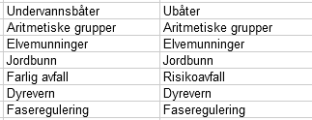
Hva fikk vi ut av dette?
En identifisert kobling for 3243 begreper som finnes i begge vokabularer
Notes:
Så, hva fikk vi ut av dette? Nå var vi selvsagt interessert i hvor mange, og hvilke, begreper (concepts) som matchet. Vi fikk identifisert en kobling for 3243 begreper. Disse begrepene ser vi nå på som RT og To’s felles univers og den er blitt utgangspunkt for det meste vi til nå har gjort videre - og senere vil gjøre videre. Denne overlappen utgjør ca 20% av vokabularene og er altså vårt videre forskningsmateriale, og den vi så kan undersøke med henblikk på mulig deling og berikelse.
Nå vil noen kanskje mene at dette er et relativt lite felles emneunivers i forhold til at vi har ca 15 000 begreper i hvert vokabular? Samtidig kan vi tenke oss at en for stor grad av likhet/overlapp i alle fall ikke ville vært et greit utgangspunkt. Noe av målet vil være å samordne og tilføre hverandre noe innen for dette felles universet.
MARI SIER DETTE: Vi har nå tilsammen ca 300 ordpar der samme term forekommer i begge vokabularer, og minst et av vokabularene har en eller flere se-henvisninger til termen. Her finnes en mulighet for at vokabularene gjensidig kan berike hverandre, ved å dele synonymer og dermed gi flere alternative innganger til et emne.

Slide 11
Kan vi tilføre hverandre synonymer?
”fototerapi”
”lysbehandling”
”lysbehandling”
”fototerapi”
Notes:
I dette tilfellet har det ene vokabularet termen lysbehandling, det andre har fototerapi. Lysbehandling har synonymet fototerapi, og dermed kunne vi i sammenligningen fastslå forbindelsen mellom de to. Her kan det ene vokabularet få et synonym.

Slide 12
Kan vi tilføre hverandre synonymer?
”årevinger”
”årevinger”
”årevinger”
”veps”
”veps”
Notes:
Det vi ikke var forberedt på var jo i hvilken grad disse se-henvisningene IKKE er synonymer. Stikkprøver viser oss at både over- og underordnede termer er brukt som se-henvisninger, ved siden av ord av ulik kategori (hva heter det? Typ Sykepleie BF Sykepleie) og nær-synonymer. Vi kan si at både TO og RT karakteriseres av en pragmatisk, samlingsspesifikk, bruk av se-henvisninger.
Jeg må innrømme at jeg fant mye rot da jeg jaktet på eksempler til synonymer Tekord kan dele med RT, og det er utslag av at RT fremdeles er et ungt system, og at det kom til på en utradisjonell måte.Vi har fremdeles tilfeller av synonyme termer som er i bruk parallelt, og det er litt tilfeldig om vi kommer over dem eller ikke. Så som en bifangst for oss har vi fått et nyttig verktøy i redigeringen av vårt eget vokabular. Men det sier seg selv at dette er ting som må gjøres manuelt, og som ofte vil kreve innsats fra våre fagreferenter. I noen tilfeller er det synonymer vi ikke har fanget opp, men i andre tilfeller er det nærsynonymer som de to vokabularene med hensikt behandler ulikt. (Eksempel)
Så vår foreløpige konklusjon er at det ikke er grunnlag for automatisk deling av se-henvisninger, men at det kan være nyttige data for begge vokabularer her.

Slide 13
Kan vi tilføre hverandre synonymer?
TEKORD | REALFAGSTERMER
Term: Dammer | Term: Demninger
Brukt for: Demninger | -?
Brukt for: Damanlegg | - ?
Brukt for: Dambygging | - ?
Notes:
I eksempelet her kunne Realfagstermer fått tilført 3 synonymer fra TO, men - vil vi ha dem? Disse termene er ikke virkelige synonymer - de burde kanskje heller vært SO-henvisninger?

Slide 14
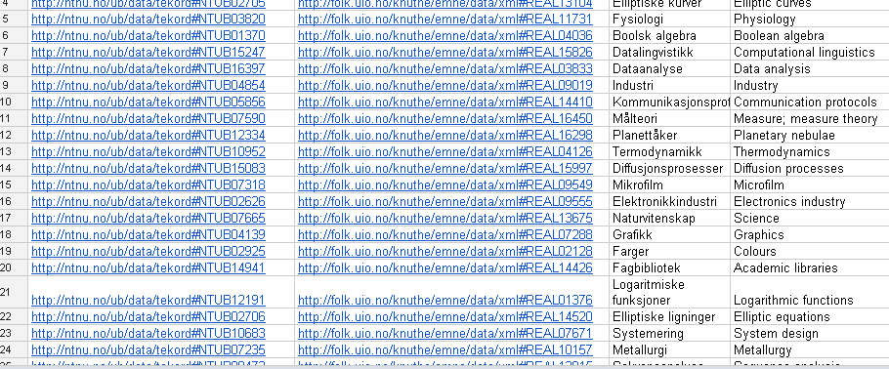
SPRÅK: 432 engelske termer fra RT til TO
Norsk term RT/TO:
Engelsk fra RT:
Notes:
Når de gjelder deling av språk er vi optimistiske: Vi har funnet 432 forekomster av fellestermer der RT har engelsk oversettelse. Disse kan brukes til å berike Tekord. Kilden for de engelske termene er i hovedsak amerikanske emneordssystemer for henholdsvis matematikk og computer science, så kvaliteten her er god.

Slide 15
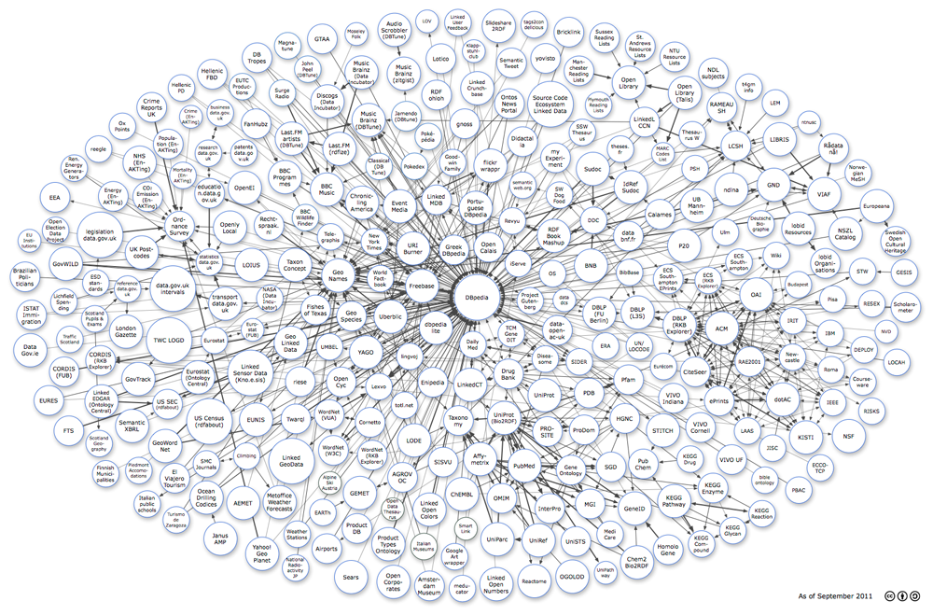
DBpedia i verktøykassa
http://dbpedia.org/About
Notes:
Når vi først har vokabularene i rdf-format er det fristende å lete etter flere verktøy på weben som vi kan utnytte i vår bygging av emnevokabulare. Vi har valgt å prøve oss på dbpedia, med formål å se etter engelske termer som matcher våre norske i både RT og TO. – Altså dette i tillegg til at Tekord kan få de engelske termene vi allerede har.
Dette viser seg også å være tidkrevende bl.a. fordi det rett og slett krever stor maskinkapasitet. Men stikkprøver av foreløpige resultater viser at vi kan finne mange nyttige oversettelser her som kan berike våre vokabularer og gi brukerne en alternativ inngang til emnene. Det er ingen tvil om at dbpediatermene vil spare oss for arbeid med å få engelske oversettelser - men korrekturlesing må til her også. Vi kan senere også tenke oss å forsøke oss på å få latinske artsnavn fra wikispecies.
DBpedia is a crowd-sourced community effort to extract structured information from Wikipedia and to make this information available on the Web. DBpedia allows you to make sophisticated queries against Wikipedia, and to link other data sets on the Web to Wikipedia data. We hope this will make it easier for the amazing amount of information in Wikipedia to be used in new and interesting ways, and that it might inspire new mechanisms for navigating, linking, and improving the encyclopedia itself.
The English version of the DBpedia knowledge base currently describes 3.77 million things, out of which 2.35 million are classified in a consistent Ontology, including 764,000 persons, 573,000 places (including 387,000 populated places), 333,000 creative works (including 112,000 music albums, 72,000 films and 18,000 video games), 192,000 organizations (including 45,000 companies and 42,000 educational institutions), 202,000 species and 5,500 diseases.
I tillegg til å overføre våre egne engelske termer fra RT til To har vi også sett på om vi kan få engelske termer fra Dbpedia til ALLE termer i både Tekord og Realord.
Hva er Dbpedia---?kort!
Rurik har prøvd seg på saken – det viste seg at hans pc jobbet på spreng i 3 døgn med flere nettbrudd - og at datamengden altså tydeligvis var for stor! Vi begrenset oss derfor i første omgang til å se på engelske termer til alle (=våre felles?) foretrukne termer (prefLabels). Rurik fikk da ut 3331 lenker til dbpedia (blir det riktig å si?)
Ekstra interessant da å se hvilke dbpediaforslag vi får på de termene vi allerede har engelsk oversettelse på. Rekker vi det før KORG?

Slide 16
O T
Term
RT
Term
TO
UT
UT
UT
UT
Notes:
Vi vet at Tekord har en mer hierrakisk struktur enn det Realfagstermer har, - og vi er selvsagt interessert i finne ut i hvilken grad det er mulig å få overført noe av denne strukturen til Realfagstermer. MEN når det gjelder hierarki ( og i tillegg SO-henvisninger) har vi foreløpig ingen sikre resultater å vise til enda fordi det gjenstår arbeid med disse.
Vi vil her bare nevne at vi ser for oss at RT potensielt kan ta i bruk TO’ s hierarkiske struktur der vi har match mellom begreper og RT mangler OT og/eller UT. I noen av tilfellene kan UT-ene i TO kan ha match i RT, i andre tilfeller vil det ikke være match.
Vi tenker oss at det kan være mulig for RT å inkludere Tekords OT- og UT-termer - og likedan Tekords SO-henvisninger (?) - også der vi ikke ikke har litterært belegg – slik at vi da kan vise til beholdning i TO/Trondheim.
Våre resultater når det gjelder synonymer sier oss at vi nok ikke kommer utenom manuelt og intellektuelt arbeid her heller.

Slide 17
Videre arbeid
Maskin + menneske
Dele språk
Dele se-henvisninger?
Dele hierarki?
… dele vokabularer?

Slide 18
Nye vokabularer kommer til
Ordnøkkel
kulturminnevern
Humord
Agrovoc
UMB
UBO
UMB
MeSH
NTNU
UBO
UMB
NTNU
UMB
UBO
Realfags-
termer
Tekord
Emneord med
samlingskode
Alle de
andre !!
NTNU
UBO
NTNU
Realfagstermer og Tekord hver for seg
Realfagstermer og Tekord har overlapp
Realfagstermer og Tekord tar i bruk hverandres terminologi
Notes:
Så til noen foreløpige konklusjoner:
Vi har nok ikke funnet den beste sammenligningsmetoden. Kanskje det var uklokt å gå via ordnivå til begrepsnivået, eller kanskje det er en bedre måte å gjøre det samme på. Kanskje har vi ikke stilt de riktige spørsmålene, kanskje fant vi ikke de beste verktøyene. Men vi har likevel tro på at noen av våre funn er verdt å bygge videre på, og neste skritt kan være å ta kontakt med språkmiljøer på universitetet for å diskutere muligheter.
Vi ser at automatisk sammenligning tar oss et stykke på veien, men det gjenstår likevel mye arbeid som må kvalitetssikres intellektuelt. Dermed krever det tid. Foreløpig ser det ut som det å utnytte ulike språkvarianter kan gjøres med en høyere grad av automatisk innsats, mens det er krevende å gå videre med å dele se-henvisninger. Til denne typen bruk ville det vært en fordel om vi i beskrivelsen av vokabularene skilte mellom se-henvisninger som virkelig er synonymer, og se-henvisninger som er laget utfra en vurdering om at det er hensiktsmessig i det enkelte vokabularet.
Å slå sammen vokabularene til ett krever en innsats som nok ikke står i forhold til resultatet. Men en gjensidig utnytting er likevel mulig, og noe vi mener vil være en fordel.
Vi har altså en 20% overlapp mellom Tekord og RT. Derfra er veien kort til å tenke seg at våre samlingsansvarlige utnytter terminologien fra hverandres vokabular der vi trenger nye emneord. Og vi kan også tenke oss å hente fra andre vokabularer for eksempel Agrovoc.
Det går an å tenke seg at man legger til rette for felles grensesnitt der ulike vokabularer for eksempel kan søkes i som ett, og der treff vises med beholdningsinformasjon. Her kan vi samle mange vokabularer. En slik løsning mener vi det er grunnlag for at Nasjonalbiblioteket ser nærmere på.
Veien videre for oss går nå over i et nytt prosjekt, som bygger videre på arbeid og erfaringer fra dette her. I år er vi tildelt midler fra Nasjonalbiblioteket for å gå i gang med prosjektet Felles terminologi for klassifikasjon med Dewey. Vi skal blant annet utrede muligheter og metoder for mapping mellom vokabularer – selvsagt Realfagstermer og Tekord – og DDC. Også håper vi at vi har mer å fortelle her om et år. Takk for oss!

Slide 19
Takk for oss!
Søk i Realfagstermer eller Tekord:
http://app.uio.no/ub/emnesok/
Om Realfagstermer:
http://www.ub.uio.no/om/prosjekter/emneordprosjekt/index.html
Om prosjektet:
http://www.ub.uio.no/om/prosjekter/realfagstermer-tekord/index.html
Kontakt oss:
ureal-emnered@ub.uio.no

